Slide 1
Cours 6 : Introduction à la
Théorie des Graphes

Slide 2
Qu’est-ce qu’un graphe ?
💡 Capture la notion de relation entre des éléments
Par exemple :
pour des personnes : être amis, être de la même famille, avoir joué dans un même film…
pour des étudiants : ne pas avoir de cours en commun
pour des pays : avoir une frontière commune
pour des ordinateurs : appartenir au même sous-réseau
pour des nombres : avoir un diviseur commun
pour des stations de métro : être sur une ligne commune
pour deux configurations aux échecs : pouvoir passer de l’une à l’autre par un mouvement valide
etc.
etc.
etc.

Slide 3



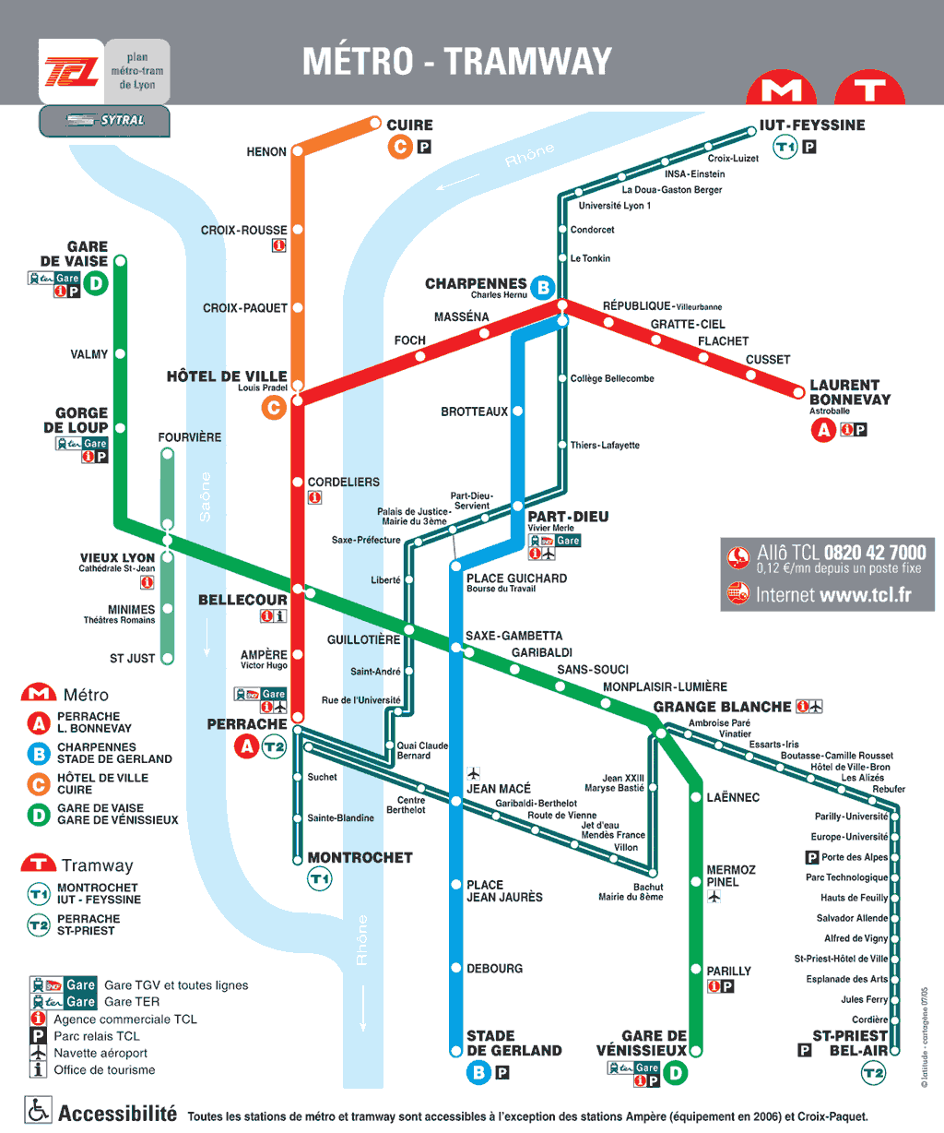
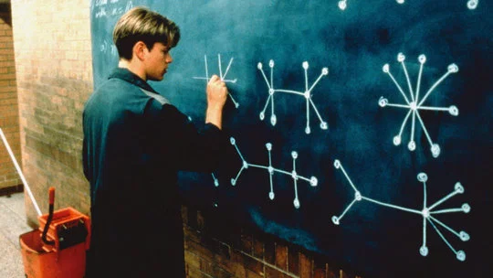

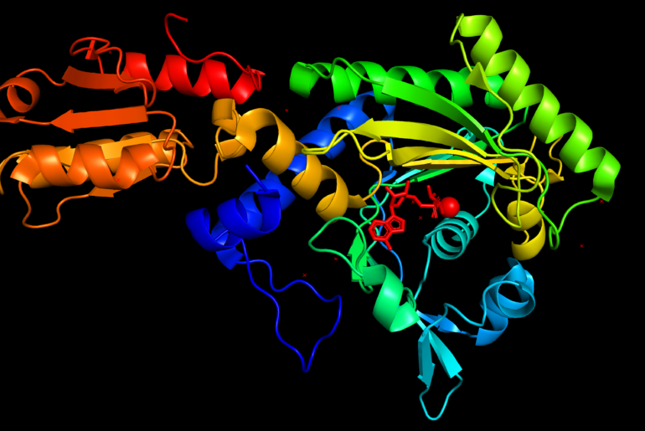
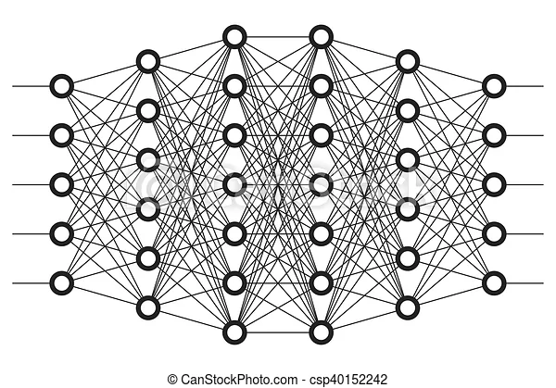
Les graphes sont partout !

Slide 4
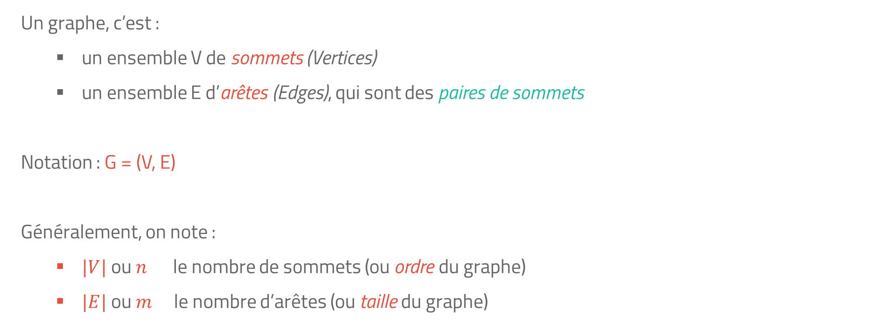
Définitions
Un graphe, c’est :
un ensemble V de sommets (Vertices)
un ensemble E d’arêtes (Edges), qui sont des paires de sommets
Notation : G = (V, E)
Généralement, on note :
$|V|$ ou $n$ le nombre de sommets (ou ordre du graphe)
$|E|$ ou $m$ le nombre d’arêtes (ou taille du graphe)

Slide 5
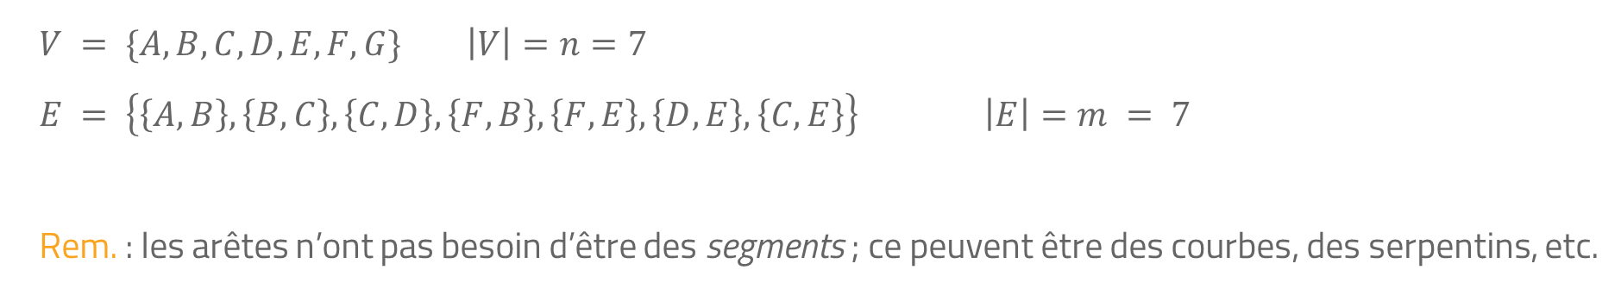
Représentation visuelle
A
C
D
B
E
G
F
$V = \{A, B, C, D, E, F, G\}$ $\left|V\right|=n=7$
$E = \left\{\left\{A, B\right\}, \left\{B, C\right\}, \left\{C, D\right\}, \left\{F, B\right\}, \left\{F, E\right\}, \left\{D, E\right\}, \left\{C, E\right\}\right\}$ $\left|E\right|=m = 7$
Rem. : les arêtes n’ont pas besoin d’être des segments ; ce peuvent être des courbes, des serpentins, etc.

Slide 6
Définitions
Voisins ou sommets adjacents : deux sommets reliés par une arête
ex : A et B sont voisins, mais G et D ne sont pas voisins
Voisinage d’un sommet : ensemble de ses voisins
ex : N(B) = {A, C, F}
Degré d’un sommet : nombre de voisins
ex : d(B) = 3
Sommet (im)pair : sommet de degré (im)pair
ex : B est impair, et C est pair
A
C
D
B
E
G
F

Slide 7
Définitions
Sommet isolé : sommet sans voisin / de degré 0
ex : G est un sommet isolé
Boucle : arête d’un sommet vers lui-même
ex : l’arête {E, E} est une boucle
Arêtes multiples ou parallèles : arête qui joignent les mêmes sommets
ex : arêtes {C, D}
A
C
D
B
E
G
F

Slide 8
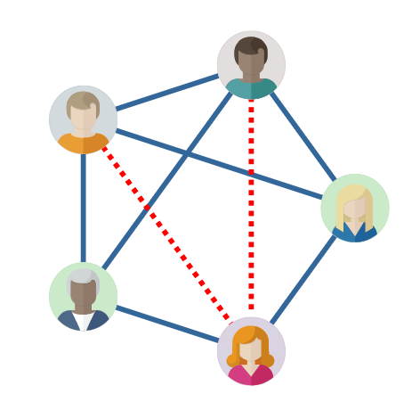
Enigme n°1
Dans un groupe de 5 personnes, chacune est amie avec 3 autres de ce groupe sur Facebook.
Dessiner le « graphe d’amitié » correspondant.
Impossible ?

Slide 9
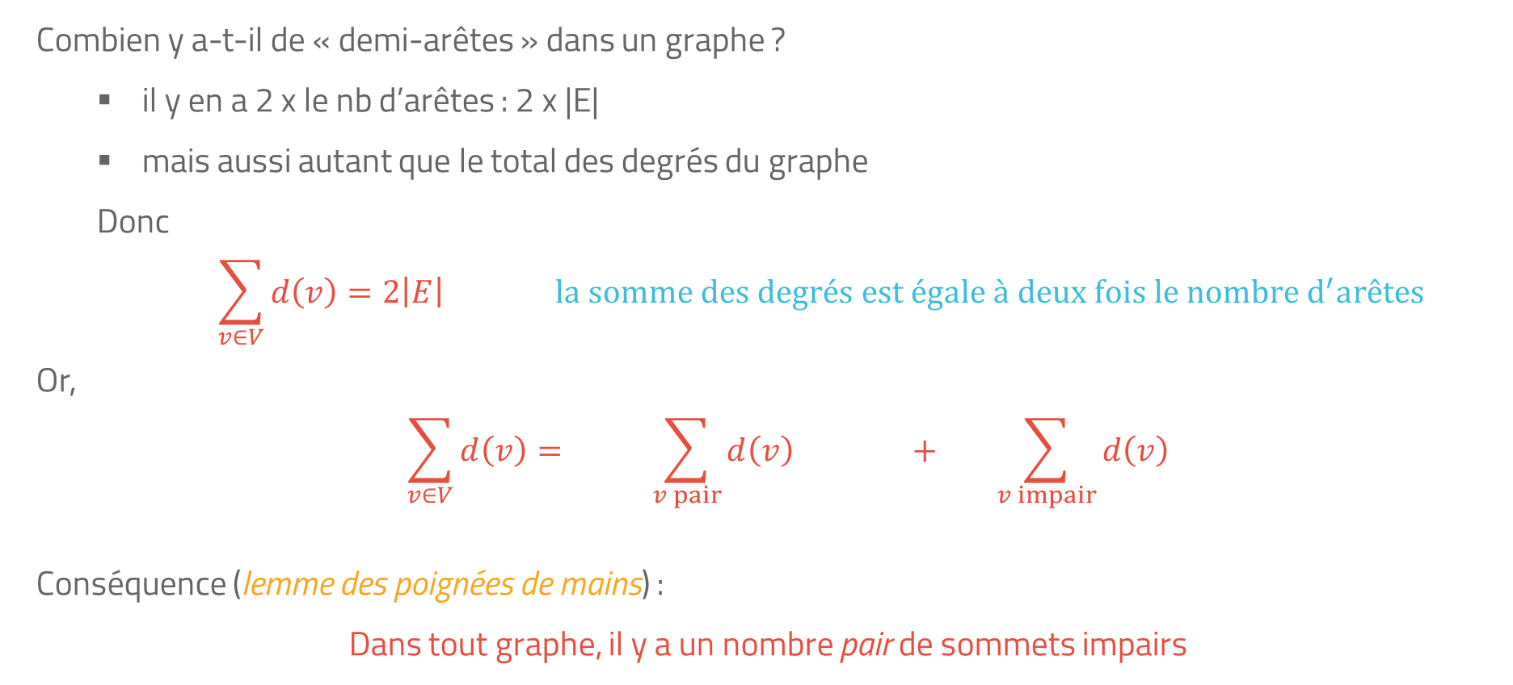
Lemme des poignées de mains
Combien y a-t-il de « demi-arêtes » dans un graphe ?
il y en a 2 x le nb d’arêtes : 2 x |E|
mais aussi autant que le total des degrés du graphe
Donc
$$\sum_{v∈V}{d\left(v\right)}=2\left|E\right| la somme des degrés est égale à deux fois le nombre d^{′}arêtes$$
Or,
$$\sum_{v∈V}{d\left(v\right)}= \sum_{v pair}{d\left(v\right)} + \sum_{v impair}{d\left(v\right)}$$
Conséquence (lemme des poignées de mains) :
Dans tout graphe, il y a un nombre pair de sommets impairs
x
Nombre pair
Nombre pair

Slide 10
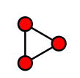
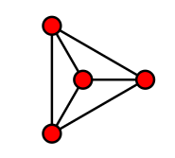

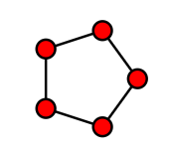
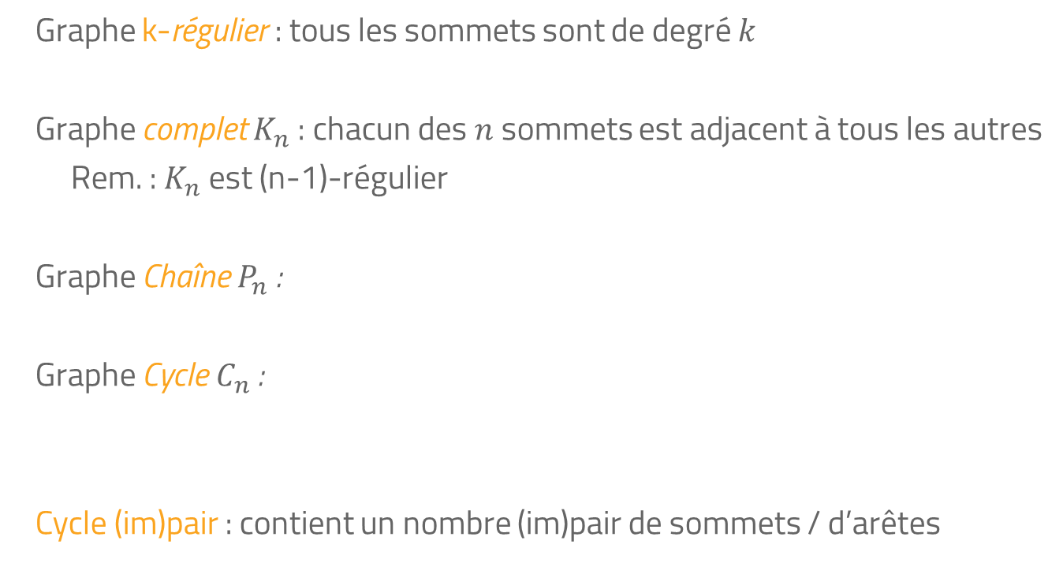
Quelques graphes particuliers
Graphe k-régulier : tous les sommets sont de degré $k$
Graphe complet $K_{n}$ : chacun des $n$ sommets est adjacent à tous les autres
Rem. : $K_{n}$ est (n-1)-régulier
Graphe Chaîne $P_{n}$ :
Graphe Cycle $C_{n}$ :
Cycle (im)pair : contient un nombre (im)pair de sommets / d’arêtes

Slide 11
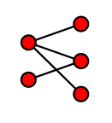
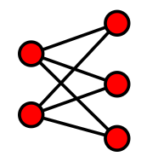
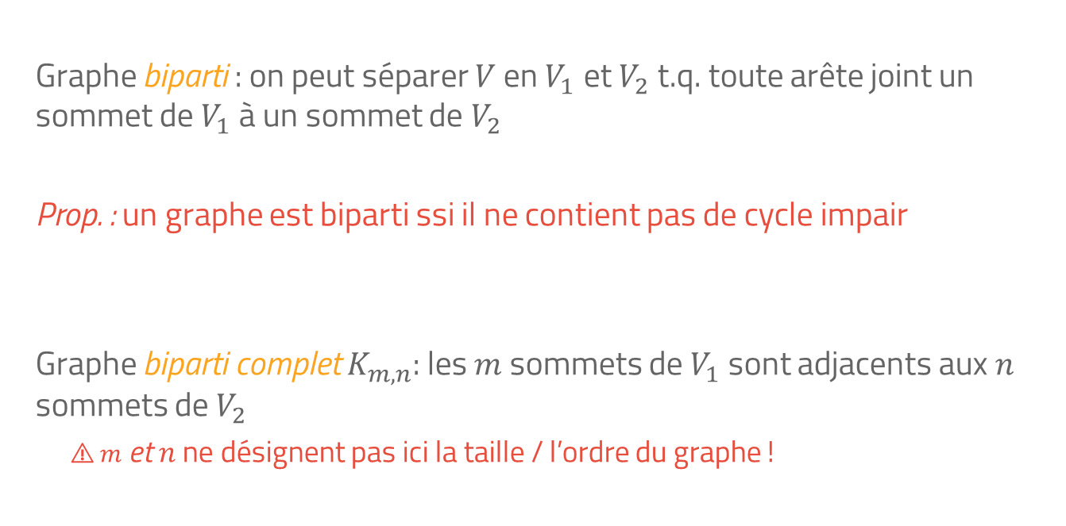
Quelques graphes particuliers
Graphe biparti : on peut séparer $V$ en $V_{1}$ et $V_{2}$ t.q. toute arête joint un sommet de $V_{1}$ à un sommet de $V_{2}$
Prop. : un graphe est biparti ssi il ne contient pas de cycle impair
Graphe biparti complet $K_{m,n}$: les $m$ sommets de $V_{1}$ sont adjacents aux $n$ sommets de $V_{2}$
⚠ $m$ et $n$ ne désignent pas ici la taille / l’ordre du graphe !

Slide 12
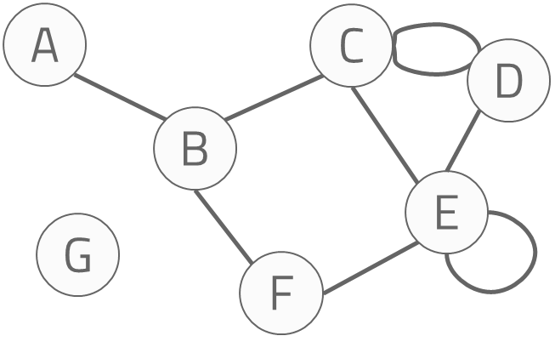
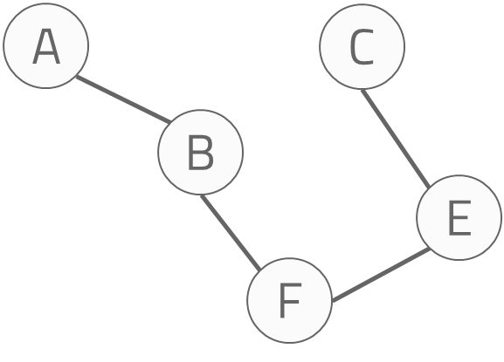
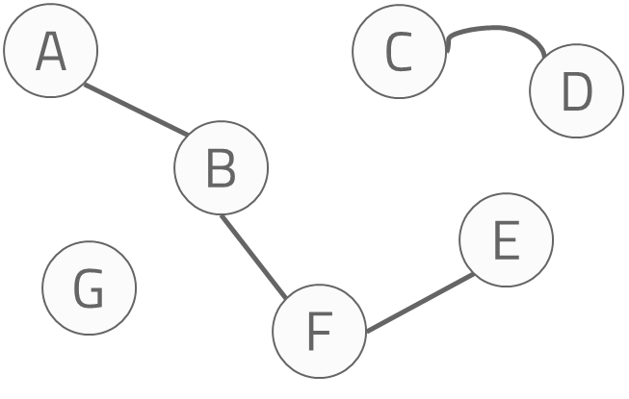
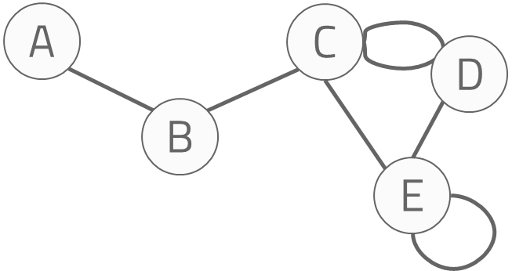
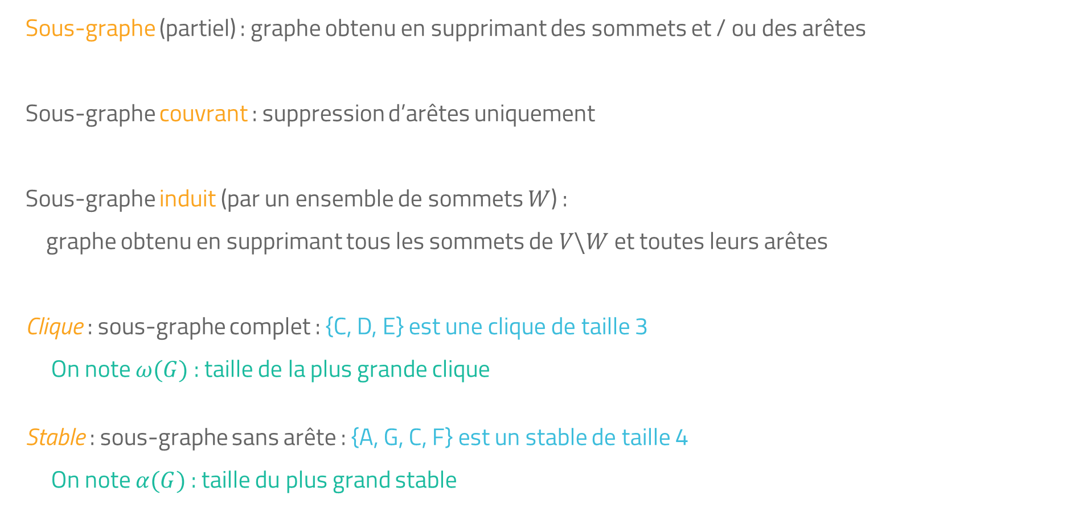
Sous-graphes
Sous-graphe (partiel) : graphe obtenu en supprimant des sommets et / ou des arêtes
Sous-graphe couvrant : suppression d’arêtes uniquement
Sous-graphe induit (par un ensemble de sommets $W$) :
graphe obtenu en supprimant tous les sommets de $V\backslash W$ et toutes leurs arêtes
Clique : sous-graphe complet : {C, D, E} est une clique de taille 3
On note $ω(G)$ : taille de la plus grande clique
Stable : sous-graphe sans arête : {A, G, C, F} est un stable de taille 4
On note $α(G)$ : taille du plus grand stable
G [{A, B, C, D, E}]

Slide 13
Chaînes et cycles dans un graphe
Chaîne ou chemin ou marche ou parcours : succession d’arêtes adjacentes
ex : {A, B}, {B, C}, {C, B}, {B, F}, {F, E} ; on note : A - B - C - B - F - E
Chaîne simple : ne passe pas deux fois par une même arête
ex : A - B - C - E – D - C
Chaîne élémentaire : ne passe pas deux fois par un même sommet
ex : A - B - C - E – D
💡 Une chaîne élémentaire est forcément simple
Cycle : chaîne dont les deux extrémités sont identiques
(on définit de la même façon un cycle simple ou élémentaire)
ex : B - F - E – C - B
Longueur d’une chaîne / cycle : nombre d’arêtes qu’il/elle contient
A
C
D
B
E
G
F

Slide 14
Connexité
Intuitivement, un graphe est connexe s’il est en « un seul morceau »
Plus formellement, un graphe est connexe si toute paire de sommets est liée par une chaîne (i.e. on peut atteindre n’importe quel sommet depuis n’importe quel autre)
Composante connexe : sous-graphe connexe maximal (i.e. n’est pas contenu dans un sous-graphe connexe)
💡 Visuellement, les « morceaux » du graphe
Exemple : deux composantes connexes :
{A, B, C, D, E, F}
{G}
G est connexe ssi il a une seule composante connexe
A
C
D
B
E
G
F

Slide 15
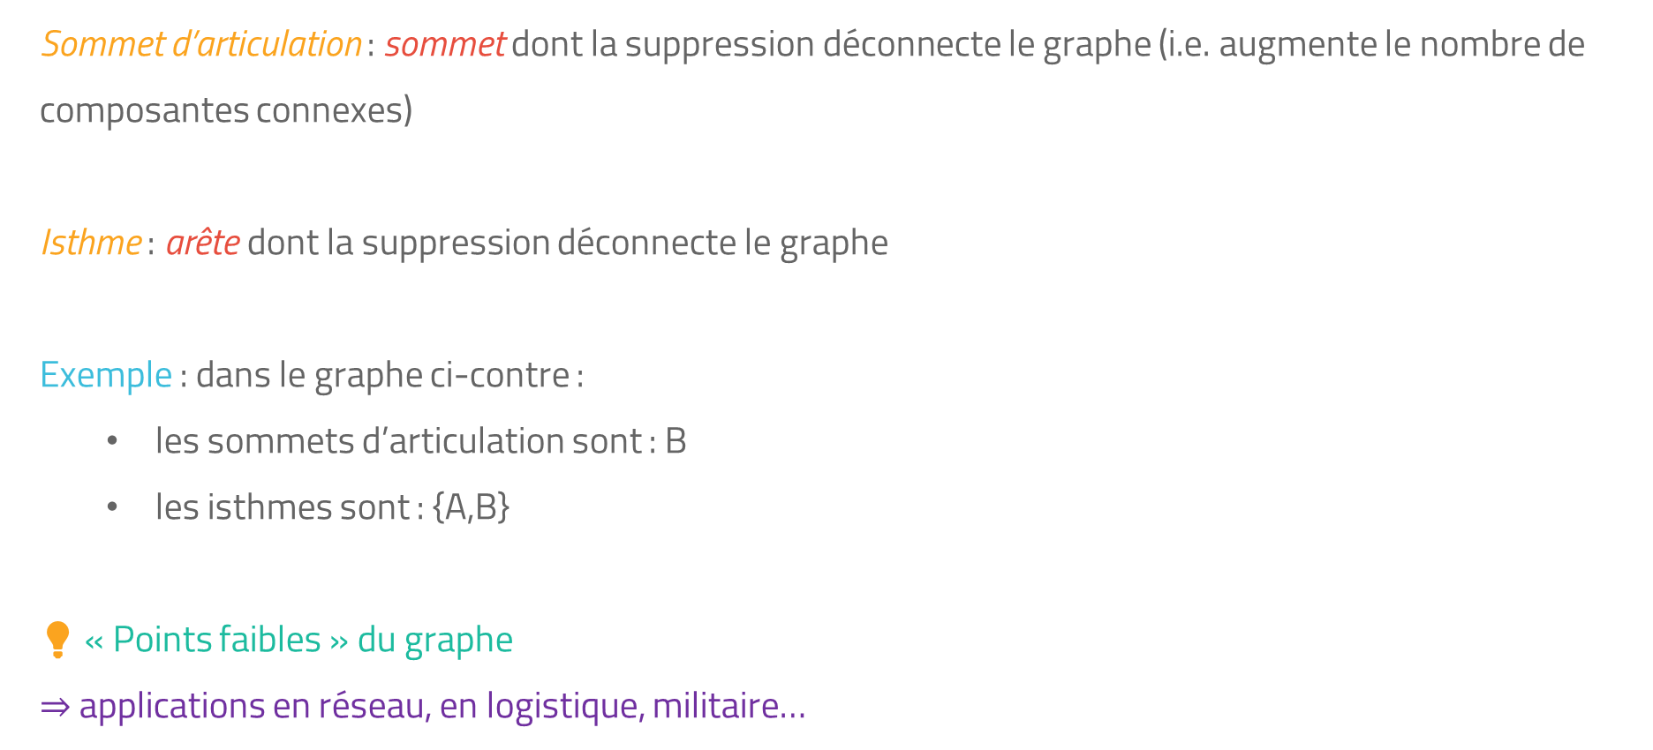
Connexité
Sommet d’articulation : sommet dont la suppression déconnecte le graphe (i.e. augmente le nombre de composantes connexes)
Isthme : arête dont la suppression déconnecte le graphe
Exemple : dans le graphe ci-contre :
les sommets d’articulation sont : B
les isthmes sont : {A,B}
💡 « Points faibles » du graphe
$⇒$ applications en réseau, en logistique, militaire…
A
C
D
B
E
G
F

Slide 16
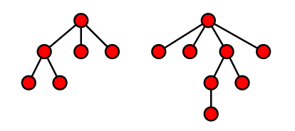
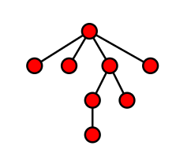
Arbres
Forêt : graphe sans cycle
Arbre : graphe connexe et sans cycle
G est un arbre
ssi il est connexe ou sans cycle et possède (n-1) arêtes
ssi il est connexe ou sans cycle et l’ajout d’une arête crée un unique cycle
ssi la suppression de toute arête déconnecte le graphe

Slide 17

Enigme n°2
Problème des ponts de Königsberg (Euler, 1736) : est-il possible de traverser une seule fois chaque pont et revenir à son point de départ ?

Slide 18
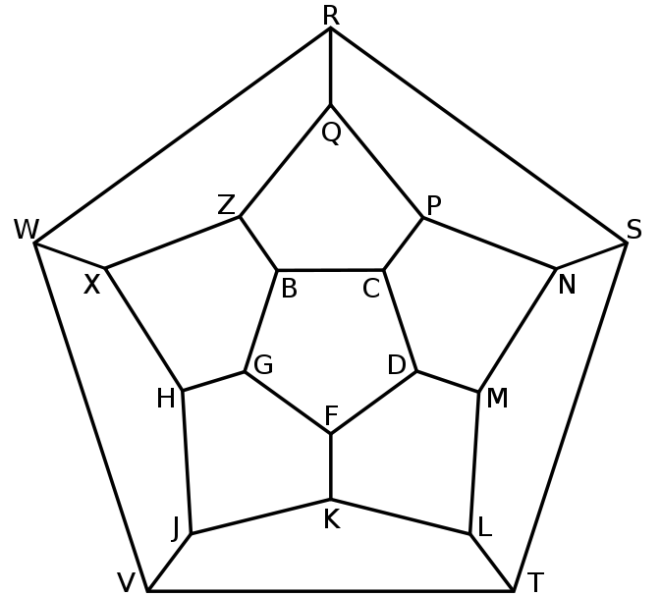
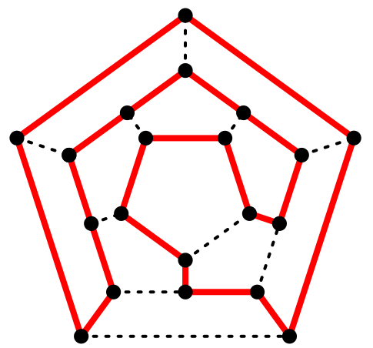
Enigme n°3
Problème du tour du monde de Hamilton : est-il possible de tracer un cycle passant une seule fois par chaque sommet ?

Slide 19
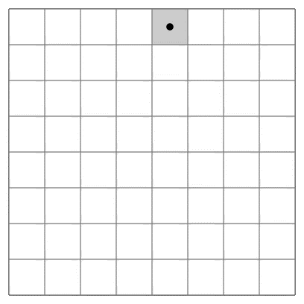
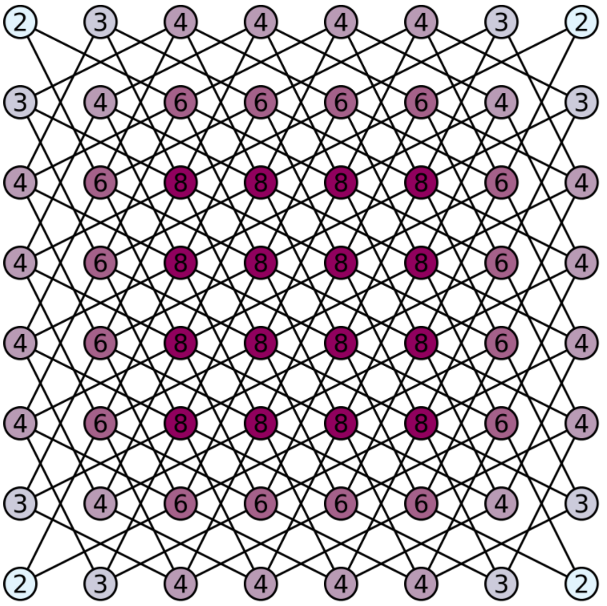
Enigme n°4
Problème du cavalier : est-il possible de passer une seule fois par toutes les cases d’un échiquier en suivant les mouvements d’un cavalier ?

Slide 20
Graphes eulériens et hamiltoniens
Un chemin (resp. cycle) eulérien est un chemin (resp. cycle) qui passe une seule fois par chaque arête
Un graphe est eulérien s’il contient un cycle eulérien
Propriété : un graphe est eulérien si et seulement si tous ses sommets sont pairs
Un chemin (resp. cycle) hamiltonien est un chemin (resp. cycle) qui passe une seule fois par chaque sommet
Un graphe est hamiltonien s’il contient un cycle hamiltonien
Prouver qu’un graphe est hamiltonien peut être difficile (problème « NP-complet »);
Applications : problème du postier chinois, problème du voyageur de commerce, reconstruction de séquences d’ADN…

Slide 21
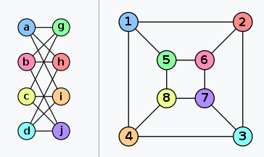
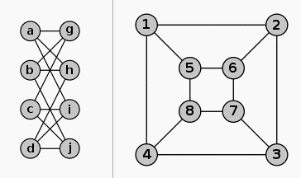
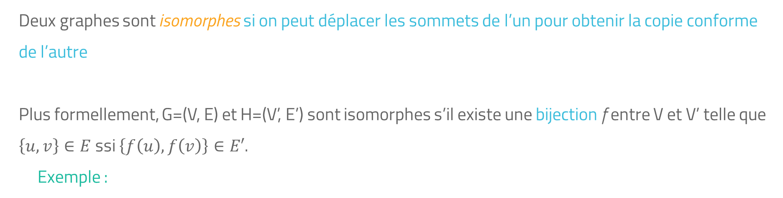
Graphes isomorphes
Deux graphes sont isomorphes si on peut déplacer les sommets de l’un pour obtenir la copie conforme de l’autre
Plus formellement, G=(V, E) et H=(V’, E’) sont isomorphes s’il existe une bijection f entre V et V’ telle que $\left\{u, v\right\}∈E$ ssi $\left\{f\left(u\right), f\left(v\right)\right\}∈E′$.
Exemple :
f(a) = 1
f(b) = 6
f(c) = 8
f(d) = 3
f(g) = 5
f(h) = 2
f(i) = 4
f(j) = 7

Slide 22
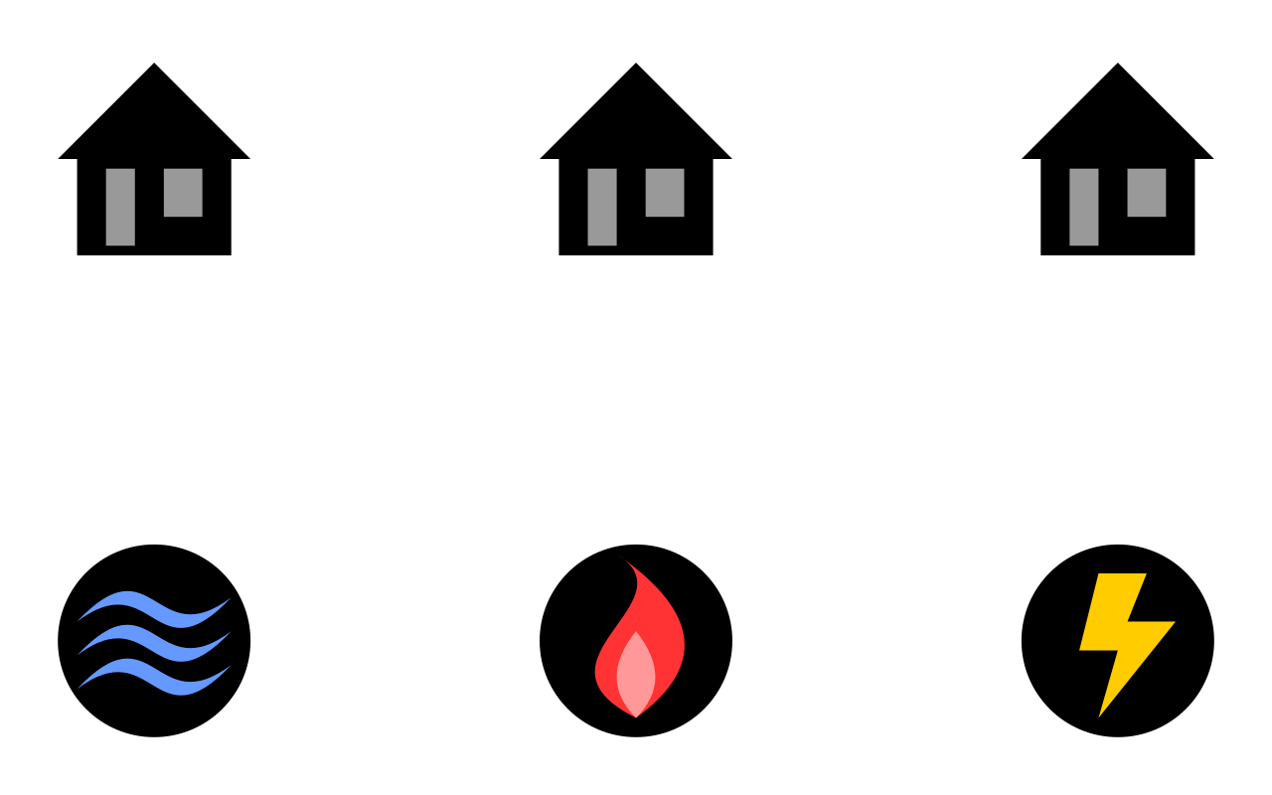
Enigme n°5
Enigme des trois maisons : peut-on relier trois maisons aux services d’eau, gaz et électricité sans que les canalisations ne se croisent ?

Slide 23
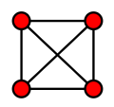
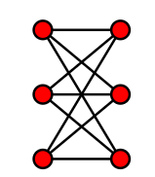
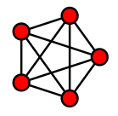

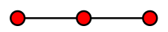
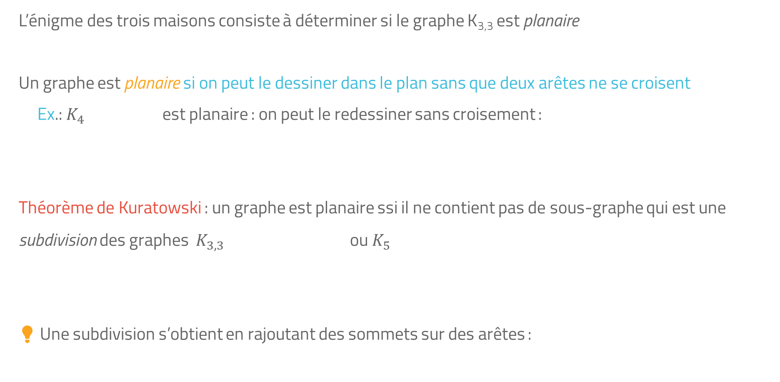

Graphes planaires
L’énigme des trois maisons consiste à déterminer si le graphe K_{3,3} est planaire
Un graphe est planaire si on peut le dessiner dans le plan sans que deux arêtes ne se croisent
Ex.: $K_{4}$ est planaire : on peut le redessiner sans croisement :
Théorème de Kuratowski : un graphe est planaire ssi il ne contient pas de sous-graphe qui est une subdivision des graphes $K_{3,3}$ ou $K_{5}$
💡 Une subdivision s’obtient en rajoutant des sommets sur des arêtes :
$$⇒$$

Slide 24
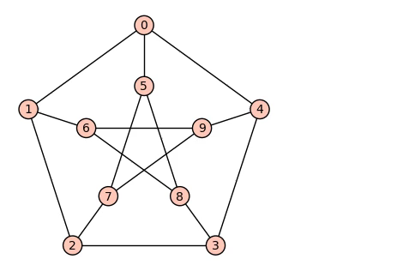
Enigme n°6
Le graphe ci-dessous est-il planaire ?
💡 Applications des graphes planaires :
conception de circuits intégrés
conception de plan de lignes de métro
…
💡 Applications des graphes planaires :
conception de circuits intégrés
conception de plan de lignes de métro
…
💡 Applications des graphes planaires :
conception de circuits intégrés
conception de plan de lignes de métro
…
💡 Applications des graphes planaires :
conception de circuits intégrés
conception de plan de lignes de métro
…

Slide 25
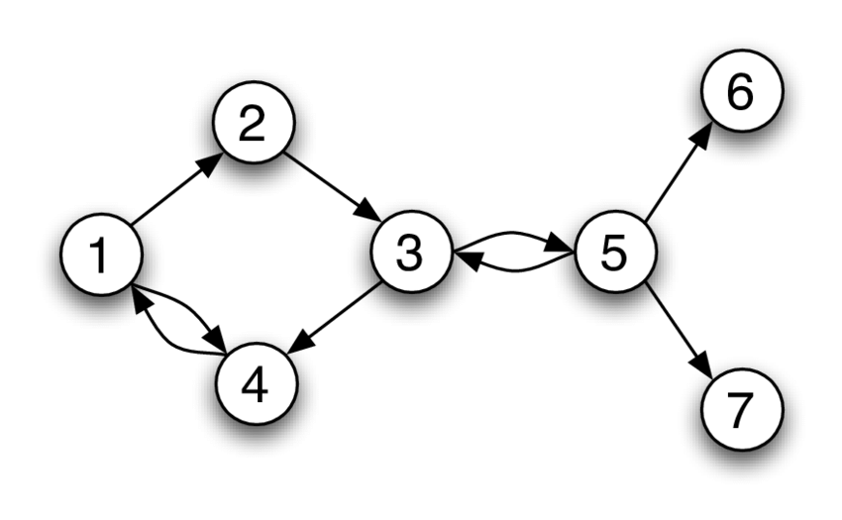
Graphes orientés
Dans certains cas, on oriente les arêtes, pour signifier une relation unilatérale
« ancêtre de »
« supérieur à »
« route à sens unique »
…

Slide 26
Graphes orientés
Le vocabulaire est un peu différent :
Graphe non orienté | Graphe orienté
Arête : paire {u,v} (= paire {v,u}) | Arc : couple (u,v) (≠ couple (v,u) !!)
Voisins | Prédécesseurs
 | Successeurs
Degré | Degré entrant
 | Degré sortant
Chaîne | Chemin (suite d’arcs orientés dans le même sens)
Cycle | Circuit (= chemin fermé)

Slide 27
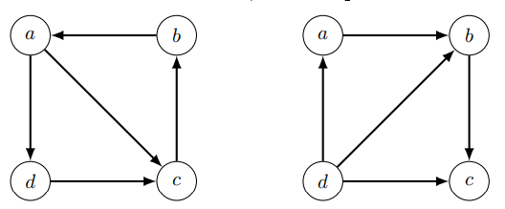
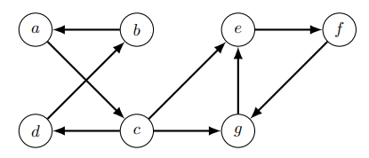
Connexité (graphes orientés)
Un graphe est fortement connexe s’il existe un chemin entre toute paire de sommets
Une composante fortement connexe est un sous-graphe fortement connexe maximal
Graphe fortement connexe
Graphe non fortement connexe
(d n’est pas atteignable)
2 composantes fortement connexes
MAIS graphe non fortement connexe

Slide 28
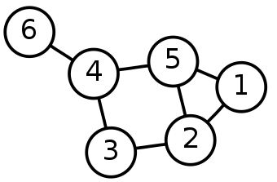
Représentation de graphes en machine
Il existe plusieurs moyens de représenter un graphe en machine :
Liste d’arêtes
{{4,6}, {3,4}, {5,2}, {1,5}, {2,1}, {4,5}, {3,2}}
✓ Simple, compact
✖ Mais pas efficace pour tester si deux sommets sont
adjacents, ou trouver les voisins d’un sommet

Slide 29
Représentation de graphes en machine
Liste d’adjacences
1
2
3
4
5
6
2 | 5
1 | 3 | 5
2 | 4
3 | 5 | 6
1 | 2 | 4
4
✓ Compact, efficace pour connaître tous les voisins d’un sommet
✖ Pas efficace pour tester si deux sommets sont adjacents
(il faut potentiellement parcourir toute une liste)

Slide 30
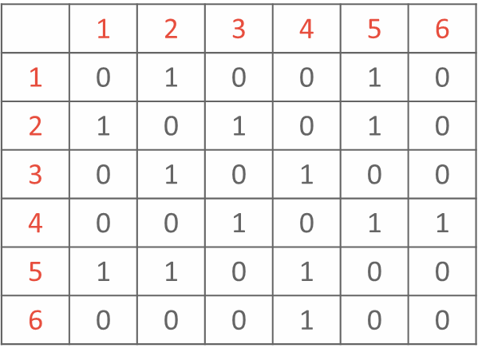
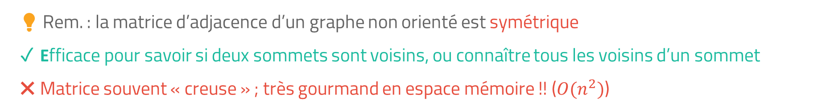
Représentation de graphes en machine
Matrice d’adjacence (sommets / sommets)
💡 Rem. : la matrice d’adjacence d’un graphe non orienté est symétrique
✓ Efficace pour savoir si deux sommets sont voisins, ou connaître tous les voisins d’un sommet
✖ Matrice souvent « creuse » ; très gourmand en espace mémoire !! ($O(n^{2})$)

Slide 31
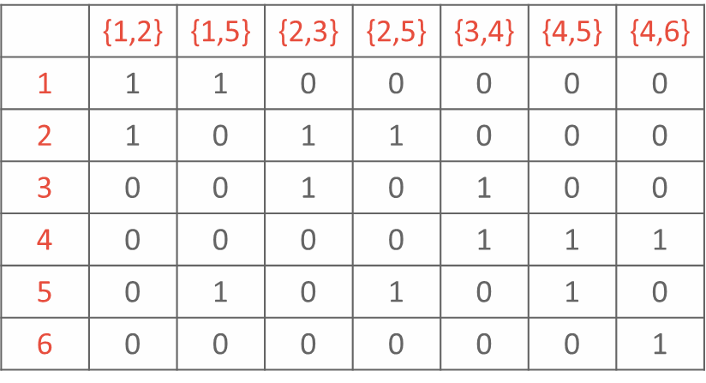
Représentation de graphes en machine
Matrice d’incidence (sommets / arêtes)
Applications en mathématiques, en physique…

Slide 32
Propriétés de la matrice d’adjacence
0 | 1 | 0 | 0 | 1 | 0
1 | 0 | 1 | 0 | 1 | 0
0 | 1 | 0 | 1 | 0 | 0
0 | 0 | 1 | 0 | 1 | 1
1 | 1 | 0 | 1 | 0 | 0
0 | 0 | 0 | 1 | 0 | 0
0 | 1 | 0 | 0 | 1 | 0
1 | 0 | 1 | 0 | 1 | 0
0 | 1 | 0 | 1 | 0 | 0
0 | 0 | 1 | 0 | 1 | 1
1 | 1 | 0 | 1 | 0 | 0
0 | 0 | 0 | 1 | 0 | 0
A
A
0 | 1 | 0 | 0 | 1 | 0
1 | 0 | 1 | 0 | 1 | 0
0 | 1 | 0 | 1 | 0 | 0
0 | 0 | 1 | 0 | 1 | 1
1 | 1 | 0 | 1 | 0 | 0
0 | 0 | 0 | 1 | 0 | 0
2 | 1 | 1 | 1 | 1 | 0
1 | 3 | 0 | 2 | 1 | 0
1 | 0 | 2 | 0 | 2 | 1
1 | 2 | 0 | 3 | 0 | 0
1 | 1 | 2 | 0 | 3 | 1
0 | 0 | 1 | 0 | 1 | 1
2 | 4 | 2 | 2 | 4 | 1
4 | 2 | 5 | 1 | 6 | 2
2 | 5 | 0 | 5 | 1 | 0
2 | 1 | 5 | 0 | 6 | 3
4 | 6 | 1 | 6 | 2 | 0
1 | 2 | 0 | 3 | 0 | 0
A
A²
A³

Slide 33
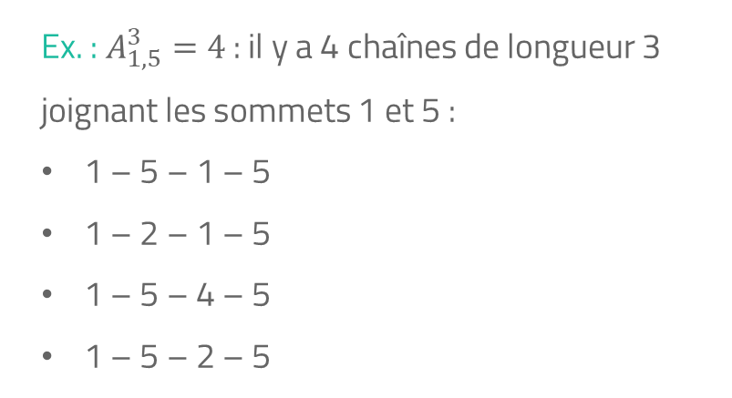
Propriétés de la matrice d’adjacence
Prop. : le coefficient $A_{i,j}^{k}$ de la matrice $A^{k}$ est le nombre de chaînes / chemins de longueur k joignant i à j
2 | 4 | 2 | 2 | 4 | 1
4 | 2 | 5 | 1 | 6 | 2
2 | 5 | 0 | 5 | 1 | 0
2 | 1 | 5 | 0 | 6 | 3
4 | 6 | 1 | 6 | 2 | 0
1 | 2 | 0 | 3 | 0 | 0
Ex. : $A_{1,5}^{3}=4$ : il y a 4 chaînes de longueur 3 joignant les sommets 1 et 5 :
1 – 5 – 1 – 5
1 – 2 – 1 – 5
1 – 5 – 4 – 5
1 – 5 – 2 – 5
A³
Autres applications importantes en mathématiques, en informatique (algorithme PageRank de Google…), en gestion de vols aériens…

Slide 34
Enigme n°7
Le graphe ci-dessous représente le plan d’un musée ; les arêtes sont les couloirs et les sommets sont les intersections. Combien et où faut-il placer au minimum (afin de minimiser les coûts !) de caméras 360° pour surveiller tous les couloirs ?

Slide 35
Enigme n°8
5 candidats ont passé avec succès des tests pour accéder à 5 jobs. Comment affecter les jobs aux candidats de manière à ce que le maximum de candidats soient satisfaits ?
Candidats
1
2
3
4
5
A
B
C
D
E
Jobs

Slide 36
Couvertures et empaquetages
De nombreux problèmes d’optimisation se modélisent sous la forme de problèmes de couvertures (covering problems) ou d’empaquetages (packing problems) de graphes
Problème de couvertures :
On cherche à couvrir tous les sommets ou arêtes du graphe avec le minimum d’éléments (des sommets, des arêtes…)
Problèmes d’empaquetages :
On cherche le plus grand nombre d’éléments vérifiant une propriété commune (par exemple : des sommets adjacents, des sommets non adjacents…)

Slide 37
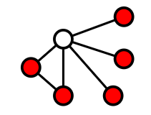
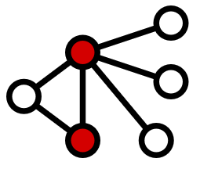
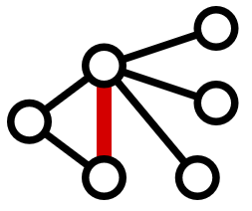
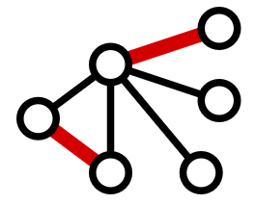
Couvertures et empaquetages
Transversal : couverture des arêtes du graphe par des sommets (exemple : énigme du musée)
💡 un transversal est minimal si, lorsqu’on lui enlève n’importe quel sommet, ce n’est plus un transversal
un transversal est minimum si c’est un plus petit transversal possible
Couplage : ensemble d’arêtes sans sommet commun (exemple : énigme des jobs)
💡 un couplage est maximal si, lorsqu’on lui ajoute n’importe quelle arête, ce n’est plus un couplage
un couplage est maximum si c’est un plus grand couplage possible
Transversal minimal | Transversal minimum
Couplage maximal | Couplage maximum

Slide 38
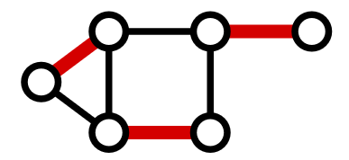



Couvertures et empaquetages
D’autres types de couvertures / empaquetages :
Couverture par arêtes : couverture des sommets du graphe par des arêtes
Dominant : couverture des sommets du graphe par des sommets
Arête-dominant : couverture des arêtes du graphe par des arêtes
Stable : ensemble de sommets deux-à-deux non adjacents
= complémentaire d’un transversal !
Clique : ensemble de sommets deux-à-deux adjacents
Notes:
Tout couplage parfait est aussi une couverture par arêtes
Un dominant n’est pas forcément un transversal (sur l’exemple, une arête n’est pas touchée par le dominant)
Un arête-dominant n’est pas forcément une couverture par arêtes (sur l’exemple, un sommet n’est pas touché par l’ arête-dominant)
S est un stable ssi V\S est un transversal

Slide 39
Couvertures et empaquetages
Quelques propriétés importantes :
Théorèmes de Gallai (1959) : dans tout graphe simple (= sans boucle ni arête multiple)
Taille d’un stable maximum + taille d’un transversal minimum = | V |
Taille d’un couplage maximum + taille d’une couverture par arête minimum = | V |
Théorèmes de Kőnig (1931) : dans tout graphe biparti
Taille d’un couplage maximum = taille d’un transversal minimum

Slide 40


Enigme n°9
Combien de couleurs suffisent pour colorier la carte des départements français, de sorte que deux départements frontaliers soient de couleur différente ?

Slide 41

Colorations
1856 : Francis Guthrie remarque qu’il est possible de colorier la carte des régions d’Angleterre avec seulement 4 couleurs ⇒ est-ce vrai pour toute carte ?
1879 : Alfred Kempe prouve que c’est possible !
1880 : Peter Guthrie Tait prouve aussi que c’est possible !
…
1890 : on découvre que la preuve de Kempe est incorrecte…
1891 : on découvre que la preuve de Tait est aussi incorrecte !
Alors… la « conjecture des quatre couleurs » est-elle vraie ou fausse ??

Slide 42

Colorations
4 couleurs sont nécessaires pour colorier une carte :
Théorème des cinq couleurs (Heawood, 1891) : 5 couleurs suffisent pour colorier une carte
Théorème des quatre couleurs (Appel & Haken, 1976) : 4 couleurs suffisent pour colorier une carte
Très controversé à l’époque, car première fois qu’une preuve mathématique utilisait un ordinateur !
(reprouvé plusieurs fois depuis, mais toujours à l’aide d’un ordinateur)

Slide 43

Colorations
Reformulation à l’aide de graphes :
un sommet par région
une arête entre deux régions frontalières (pas de régions enclavées)
⇒ le graphe obtenu est planaire et simple
Une coloration est une fonction $c$ qui attribue à chaque sommet une couleur de sorte que deux sommets adjacents ont des couleurs distinctes :
$$\{u,v\}∈E⇒c(u)≠c(v)$$
Nombre chromatique $χ(G)$ : plus petit nombre de couleurs nécessaires pour colorier les sommet de G
Théorème des 4 couleurs : pour tout graphe planaire simple $G$, $χ\left(G\right)≤4$
(on dit aussi que $G$ est « 4-colorable »)

Slide 44
Colorations
Chaque couleur est un stable
Une coloration est donc une partition de V en stables
Rappel : une partition d’un ensemble E est un « découpage » en sous-ensemble non vides, deux-à-deux disjoints, et dont l’union est égale à E
Prop. (évidente) : pour tout graphe $G$, $χ\left(G\right)≥ω(G)$ (rappel : $ω(G)$ : taille de la plus grande clique de G)
Théorème (Brooks) : pour tout graphe $G$, $χ\left(G\right)≤Δ\left(G\right)+1$ ($Δ(G)$ : degré maximum de G)
Et même : si $G$ n’est ni un graphe complet ni un cycle impair, $χ\left(G\right)≤Δ\left(G\right)$

